Slide 1
UNIVERSIDAD DE LAS FUERZAS ARMADAS - ESPE
TRABAJO DE TITULACIÓN PREVIO A LA OBTENCIÓN DEL TITULO DE ESPECIALISTA EN SEGURIDAD Y DEFENSA
“DISEÑO DE LA INFRAESTRUCTURA DE UNA UNIDAD TIPO FUERTE MILITAR, BASE NAVAL, BASE AÉREA, BASADO EN LA ECONOMÍA DE LA DEFENSA”.
AUTORES: CRNL. E.M.C. PICO MEDINA FRANKLIN
CRNL. E.M.C. MORA MOYA JAIME
DIRECTOR: GRAB. MOSQUERA BURBANO PEDRO A.

Slide 2
SUMARIO
1
INTRODUCCIÓN
2
FORMULACIÓN DEL PROBLEMA Y JUSTIFICACIÓN
3
OBJETIVOS DE LA INVESTIGACIÓN
4
MARCO TEÓRICO
5
METODOLOGÍA PROCESAMIENTO, PRESENTACIÓN DE DATOS
6
PROPUESTA
7
CONCLUSIONES Y RECOMENDACIONES

Slide 3
INTRODUCCIÓN

Slide 4
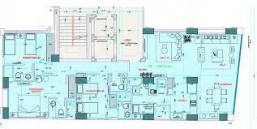
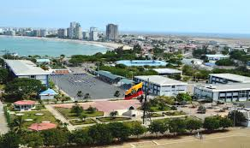
Amenazas y Riesgos
Proceso de reestructuración de FF.AA
Tipologías de la infraestructura
Principios de la Economía de la defensa
Administrar la escasez
Racionalización
Optimización
priorización
Introducción

Slide 5
PLANTEAMIENTO DEL PROBLEMA

Slide 6
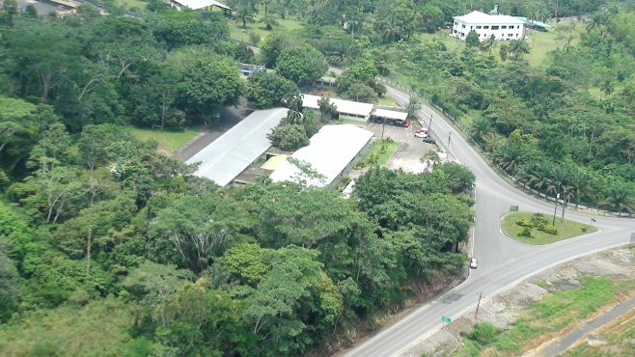
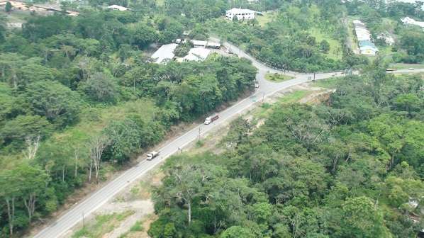
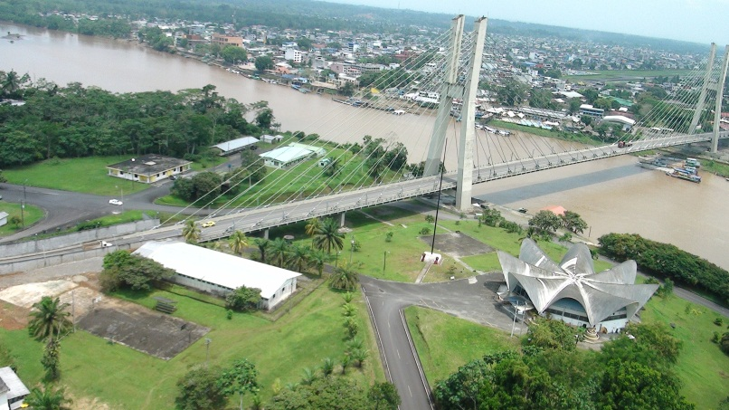
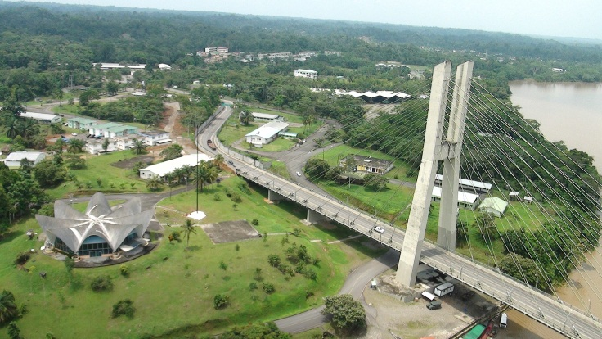
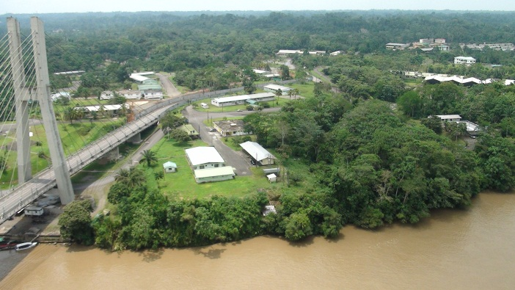

Slide 7
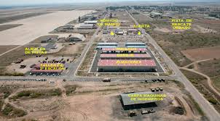
¿De qué manera un Manual de Diseño de la Infraestructura de una Unidad tipo fuerte militar, base aérea y base naval, basado en la economía de la Defensa apoyara a la ejecución del proyecto de reestructuración de FF. AA?.
No existe un manual que guíe y estandarice el diseño de la infraestructura de una unidad tipo Fuerte Militar, Base Naval o Aérea.

Slide 8
JUSTIFICACIÓN

Slide 9
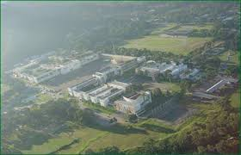
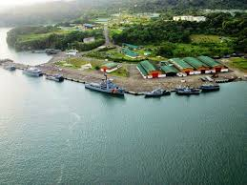
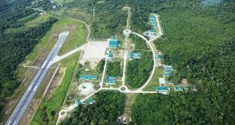
Instalaciones en condiciones adecuadas, funcionales, optimizando los espacios.
Enmarcadas en modelos estándares, diseñarse considerando cada especifidad.
Unificar la construcción de infraestructura
Principios de la economía de la Defensa
En el diseño de la infraestructura se considerará la estructuración del diseño de fuerza que buscará dinamizar la eficiencia económica de la Defensa con la efectividad operativa militar, para mejorar los niveles de productividad del bien público.
Justificación del problema

Slide 10
OBJETIVOS

Slide 11
OBJETIVOS
General
Elaborar una propuesta de Manual de Diseño de la Infraestructura de una Unidad tipo Fuerte Militar, Base Naval, Base Aérea, basado en la Economía de la Defensa.
Específicos
Determinar la zonificación, normas y definiciones básicas que se tiene que manejar en el establecimiento de la edificación de instalaciones militares.
Establecer estándares a los diseños de las edificaciones militares con espacios optimizados y funcionales que faciliten la operatividad y mejoren el bienestar del personal.
Reducir los costos y tiempos de los diseños arquitectónicos para las edificaciones que se utilizarán en la reestructuración de Fuerzas Armadas.

Slide 12
MARCO TEÓRICO

Slide 13
Manual de Estandarización de Construcciones Militares (Nota de Aula).
Directiva de Reestructuración (2012).
Proyecto de Reestructuración del diseño operacional de las unidades de la Fuerza Terrestre (2013).
Principios de Economía de Defensa para el Ecuador.
Estado del Arte
Zonas de construcción.
Normas de construcción.
Procesos Pre-constructivos.
Esquemas de implantación.
Dimensionamiento de áreas por efectivos.
Especificaciones generales.
Acabados mínimos.
Equipamiento y mobiliario.
Aplicación de la economía de defensa
Fundamentación teórica

Slide 14
Instructivo No. 01-213 para “OPERACIONALIZAR LOS LINEAMIENTOS EMITIDOS POR EL MIDENA Y COMACO, PARA FORTALECER Y FINALIZAR EL PROCESO DE REESTRUCTURACIÓN DE LAS FF. AA”
Fundamentación legal

Slide 15
CONSTITUCIÓN
ARTÍCULOS DEFENSA Y MISIONES COMPLEMENTARIAS
3, 66, 147, 158, 389, 393
NUEVO ENFOQUE DE DESARROLLO Y SEGURIDAD
BUEN VIVIR
SEGURIDAD INTEGRAL
PLANES NACIONALES
2 POLÍTICAS INTERSECTORIALES PARA LA DEFENSA
SE RELACIONAN CON 6 OBJ. NACIONALES DEL BUEN VIVIR
PLAN NAC. DEL BUEN VIVIR
PLAN NAC. SEG. INTEGRAL
12 OBJETIVOS NACIONALES
PARA EL BUEN VIVIR
PLANES INSTITUCIONES
AGENDA POLÍTICA DE LA DEFENSA
CONCEPTO POLÍTICO DE DEFENSA
BIEN PÚBLICO
EJERCICIO DE SOBERANÍAS
CULTURA DE PAZ
Garantizar la defensa de la soberanía e integridad territorial y participar en la seguridad integral
Apoyar el desarrollo nacional en el ejercicio de las soberanías
Contribuir a la paz regional y mundial
Plan Estratégico Institucional de Fuerzas Armadas 2010 – 2021, determina los once objetivos estratégicos y estrategias específicas

Slide 16
METODOLOGÍA

Slide 17
Investigación Bibliográfica
Hipótesis
El nivel de investigación es exploratoria, por lo que en nuestro trabajo no se aplica hipótesis.
Documental
Descriptivo
Encuesta

Slide 18
ANÁLISIS DE RESPUESTAS

Slide 19
PREGUNTA 1. ¿Usted considera que las instalaciones militares al momento continúan siendo funcionales para el cumplimiento de las misiones de las Unidades?

Slide 20
PREGUNTA 2. ¿Considera que las Unidades Militares deben estar concentradas en Fuertes Militares, Bases Navales y Aéreas?

Slide 21
PREGUNTA 3. ¿Qué aspectos o condiciones se debería considerar en la construcción de estos Fuertes y Bases?
Los encuestados señalan que se debe considerar los siguientes aspectos:
Procesos pre constructivos: elaboración de estudios y diseños.
Códigos, normativas y estándares
Esquemas de implantación
Dimensionamiento de áreas
Vías de acceso
Estandarización de edificaciones
Estar en sectores alejados de la población
Considerar las áreas: operativa, administrativa y social.

Slide 22
PREGUNTA 4. ¿Se debe considerar los principios de la Economía de la Defensa en la construcción de los Fuertes y Bases?

Slide 23
PREGUNTA 5. ¿Recomienda que debe existir un manual que guie en la construcción de los Fuertes y Bases?

Slide 24
PROPUESTA

Slide 26
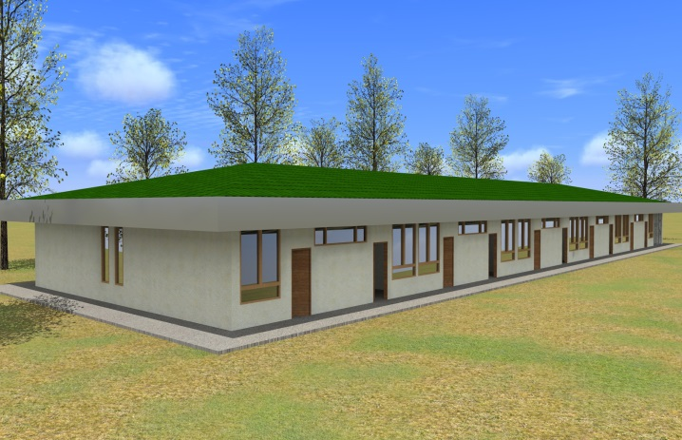
LA PROPUESTA ESTÁ COMPUESTA DE CUATRO CAPÍTULOS
DEFINICIONES BÁSICAS, ZONIFICACIÓN Y NORMAS
PROCESOS CONSTRUCTIVOS
DESCRIPCIÓN DE LAS TIPOLOGÍAS ARQUITECTÓNICAS
ACABADOS MÍNIMOS Y EQUIPAMIENTO

Slide 27
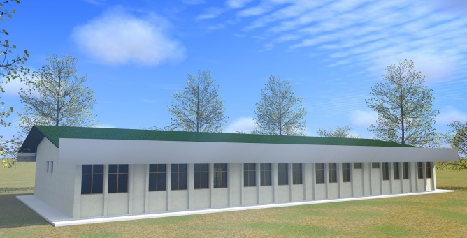
DEFINICIONES BÁSICAS, ZONIFICACIÓN Y NORMAS
DEFINICIONES BÁSICAS COMO: BASE MILITAR, CAMPAMENTO MILITAR, CIMENTACIÓN,COLUMNA, DISEÑO ARQUITECTÓNICO, ECONOMÍA DE DEFENSA, FUERTE MILITAR, INFRAESTRUCTURA, MURO DE MAMPOSTERÍA
LA ZONIFICACIÓN DEL ÁREA URBANA CONSISTE EN LA LIMITACIÓN DE DETERMINADOS SECTORES Y SU AFECTACIÓN POR DETERMINADOS USOS
SE CONSIDERARON LOS CÓDIGOS Y NORMATIVAS QUE A CONTINUACIÓN SE INDICAN:
NORMAS TÉCNICAS NEUFERT
CÓDIGO ECUATORIANO DE LA CONSTRUCCIÓN
NORMAS INEN
REGLAS TÉCNICAS DE ARQUITECTURA Y URBANISMO DE LAS ORDENANZAS MUNICIPALES DEL DISTRITO METROPOLITANO DE QUITO.

Slide 28
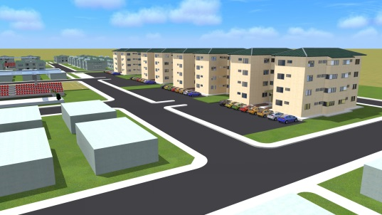
PROCESOS CONSTRUCTIVOS
PROCESOS PRE – CONSTRUCTIVOS
Verificación que el terreno tenga la escritura legalizada e inscrita.
Haberse elaborado los estudios y diseños; los cuales se complementarán con presupuestos referenciales sustentados en análisis de precios unitarios.
Obtención de los permisos, además, de requerirse, se obtendrán aprobaciones de impactos ambientales, del sistema contra incendios, conexiones a redes.
Certificación financiera que respalde la ejecución de la obra.
Elaboración de pliegos para la contratación.
Procesos de Contratación de las obras.
Para el caso de adecuaciones, se tramitarán los permisos que se requieran
ESQUEMAS DE IMPLANTACIÓN
ADMINISTRATIVOS
VIVIENDA
SERVICIOS
ÁREAS ESPECIALES
OPERACIONAL

Slide 29
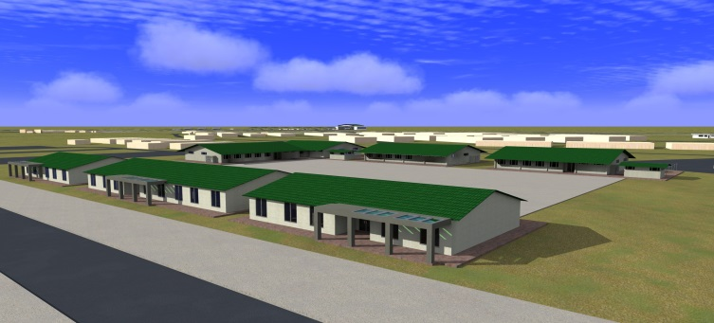
PROCESOS CONSTRUCTIVOS
DIMENSIONAMIENTO DE ÁREAS POR EFECTIVOS MILITARES
MATRICES DE ESTANDARIZACIÓN
ESPECIFICACIONES GENERALES
Referentes a infraestructura, servicios básicos (soterrados), acometidas, redes de movilidad, sistema vial, zonas de riesgos, criterios de sismo resistencia, condiciones mínimas de confort, normativas técnicas vigentes, salud de las personas, construcciones de acuerdo a los estándares y especificaciones establecidos por los diseños técnicos del proyecto además tendrán las rampas y áreas específicas para uso de las personas con capacidades especiales

Slide 30
DESCRIPCIÓN DE LAS TIPOLOGÍAS ARQUITECTÓNICAS
COMANDO TIPO BRIGADA O SU EQUIVALENTE EN CADA FUERZA
Descripción del proyecto:
El bloque de oficinas del Comando se ha desarrollado en dos pisos, las oficinas están diseñadas en base a un orgánico estructural numérico y la distribución se lo ha concebido de una manera funcional organizada cuya correlación entre departamentos es directa a través de circulaciones.
Planta Baja: Tiene un acceso principal a un hall de recepción, tiene dos salidas de emergencia, incluido el acceso principal, para evacuación en caso de contingencias de eventos adversos; en esta planta se han ubicado los departamentos de Personal, Logística, Compras públicas, Construcciones, Sistemas, Financiero, Bodega de Suministros, Recursos Humanos, con las respectivas baterías sanitarias.
Planta Alta: A través de la grada principal se llega a un hall de distribución, áreas de espera y pool de secretaría y a los diferentes departamentos que se encuentran distribuidos en esta planta, donde están ubicadas las siguientes oficinas para: Comandante, Jefe de Estado Mayor, Comunicación social, Asesoría Jurídica, Archivo, División de Seguridad, Riesgo y Medio Ambiente, Inteligencia, Operaciones, Sala de Mando y Control; dispone de una batería sanitaria para el personal de esta planta alta, dos gradas: la una está ubicada en el hall de distribución y que es de acceso a la planta baja y una segunda grada para una rápida evacuación en casos de emergencia.
Para implantar el bloque de oficinas del Comando Operacional se requiere una área minina de 780.45 m2 de terreno considerando los retiros reglamentarios.
Área total del bloque
Área de terreno: 780,45 m2.
Área de construcción planta baja: 409,05 m2.
Área de construcción planta alta: 420,08 m2.
Área total de construcción: 829,13 m2.
Capacidad 70 personas
Estructura y acabados
Hormigón armado
Pisos de porcelanato
Paredes enlucidas, estucadas y pintadas
Paredes de baños enlucidas y cerámica
Pisos de baños cerámica
Losa de entrepiso
Cubierta de estructura metálica y panel metálico termo acústico pre pintado

Slide 31
ACABADOS MÍNIMOS Y EQUIPAMIENTO
TIPOLOGIA ARQUITECTÓNICA | ADMINISTRATIVA | VIVIENDA | SERVICIOS | ÁREAS ESPECIALES | OPERACIONAL
PISO | Porcelanato nacional en regiones de temperatura mayor o igual a 23ºC; parquet o piso flotante de 8 mm en regiones con temperatura menor a 23ºC | Porcelanato para sala, comedor, dormitorios, baños y cocinas en regiones de temperatura mayor o igual a 23ºC; parquet o piso flotante de 8 mm de alto tráfico dormitorios en regiones temperatura menor a 23ºC | En las cocinas se instalará piso epóxico, y en los comedores se instalara Porcelanato | Como se especifica en los planos | Como se especifica en los planos
PAREDES | Deben estar enlucidas, estucadas y pintadas. Paredes de baño: cerámica nacional | Deben estar enlucidas, estucadas y pintadas Paredes de baño: cerámica nacional. | Deben estar enlucidas, estucadas y pintadas. Paredes de baño: cerámica nacional | Deben estar enlucidas, estucadas y pintadas. En los polvorines como lo especifica en los planos | Deben estar enlucidas, estucadas y pintadas. Paredes de baño: cerámica nacional
CUBIERTA | Estructura metálica y cubierta de panel metálico | Estructura metálica y cubierta de panel metálico | Estructura metálica y cubierta de panel metálico | Hormigón armado o como lo especifica en los planos | Estructura metálica y cubierta de panel metálico
MESONES | No aplica | Losetas de hormigón con revestimiento de granito | No aplica | No aplica | Mesones de hormigón de 5mm con revestimiento de caucho o su equivalente
PUERTAS | Paneladas, madera del sector, MDF | Paneladas, madera del sector, MDF | Paneladas, madera del sector, MDF | Puertas blindadas como se especifica en los planos | Puertas metálicas enrollables
VENTANAS | Ventanas de aluminio y vidrio de mínimo 4 mm de espesor; en sectores con incidencia de insectos incluir malla anti mosquito | Ventanas de aluminio y vidrio de mínimo 4 mm de espesor; en sectores con incidencia de insectos incluir malla anti mosquito | Ventanas de aluminio y vidrio de mínimo 4 mm de espesor; en sectores con incidencia de insectos incluir malla anti mosquito | Como se especifica en los planos | Como se especifica en los planos
SISTEMA PARA CALENTAR EL AGUA | Mediante calefones eléctricos | Mediante calefones eléctricos | Mediante calefones eléctricos | Como se especifica en los planos | Como se especifica en los planos

Slide 32
CONCLUSIONES

Slide 33
CONCLUSIONES
El resultado de la presente investigación permite ofrecer una solución al problema planteado, mediante el logro de los objetivos, los cuales se realizan en el modelo propuesto cuyas características ordenan el cambio que debe producirse en el diseño de la infraestructura de una Unidad tipo Fuerte Militar, Base Naval y Base Aérea, además, considerando ciertos principios de la Economía de la Defensa.
Considerando que en el proceso de reestructuración de las Fuerzas Armadas contempla la reubicación de Unidades Militares en Fuertes Militares, Bases Navales y Aéreas, esto en función de optimizar los medios humanos, materiales y el entrenamiento en las diferentes regiones del territorio nacional; esta reubicación de Unidades Militares así como su concentración en ciertas áreas, requiere de obras que reúnan modelos estandarizados y comunes para las Fuerzas Armadas, lo cual economizará los esfuerzos, se optimizara los recursos, principalmente en la etapa de planificación y diseño.

Slide 34
CONCLUSIONES
Sobre la base de los principios de la economía de la Defensa para Ecuador publicado por el MIDENA, 2013, p.23, priorizaremos los siguientes:
Administrar la escasez en cuanto al recurso financiero y tecnológico, orientado la visión de equipos de uso óptimo y múltiple (uso dual).
Se aplicarán los criterios de Racionalización. Definir con criterio lógico y sobre la base de la realidad, la planificación de adquisiciones y construcciones.
El criterio de Optimización contribuye a verificar los medios que se disponen para ser reubicados en función de las prioridades de empleo.
Establecer la priorización de los recursos asignando a las unidades en función de las necesidades de entrenamiento, bienestar de personal.

Slide 35
RECOMENDACIONES

Slide 36
RECOMENDACIONES
Que el presente manual continúe con el proceso doctrinario hasta su aprobación, esto es:
Proceso de experimentación
Proceso de revisión idiomática
Proceso de aprobación
Proceso de difusión .
Que el Departamento de Construcciones del CC.FF. AA lidere su aplicación en las tres Fuerzas.

Slide 37
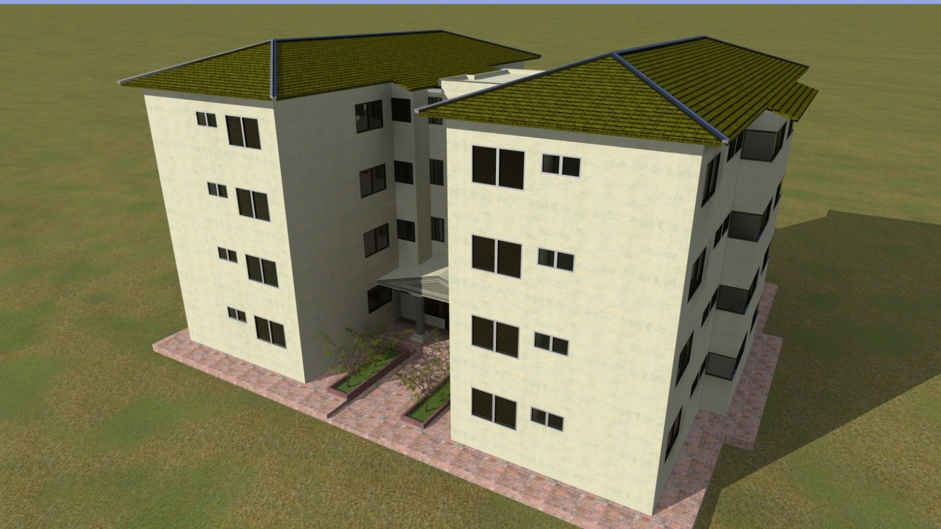
GRACIAS

